Slide 1
Мальформации сосудов головного мозга
Кафедра нейрохирургии НГМУ

Slide 2
Цель: рассмотреть сосудистые мальформации головного мозга как нарушение развития кровеносной системы.

Slide 3
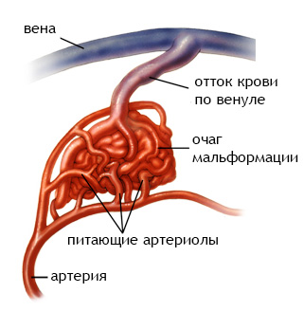
задачи
Изучение эпидемиологии, патогенеза, классификации, клинических проявлений, методов диагностики и терапии при мальформации сосудов головного мозга

Slide 4
План:
ОПРЕДЕЛЕНИЕ
ПАТОГЕНЕЗ
КЛИНИЧЕСКАЯ КАРТИНА
ДИАГНОСТИКА
ЛЕЧЕНИЕ

Slide 5
АВМ (аневризмы) - это сосудистые аномалии в виде клубка патологических сосудов разного диаметра. Капиллярная сеть в них отсутствует. В артериовенозной аневризме различают сосуды притока, изменённые патологические сосуды и сосуды оттока. Как правило, насчитывается 1-4 сосуда оттока (сброса) крови Артериовенозные аневризмы чаще всего локализуются в бассейне средней мозговой артерии на стыке лобной, теменной и височной долей. В процессе развития в сосудистую сеть мальформации вовлекается все большее количество сосудов.

Slide 6
Патогенез
Кровоток в аневризме повышен в связи с отсутствием имеющегося в нормальных условиях капиллярного сопротивления. В результате повышенного кровотока через артериовенозное соустье (шунты) происходит обкрадывание участков мозга, которые кровоснабжаются артериями, питающими артериовенозную аневризму. Кровь, поступившая в бассейн аневризмы, быстро сбрасывается в синусы мозга и покидает их. Получающая недостаточное питание мозговая ткань подвергается гипоксии, что приводит к появлению неврологических симптомов выпадения и раздражения.

Slide 7
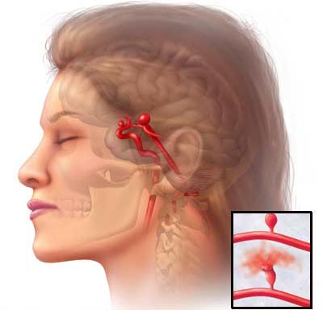
Клиническая картина
Часто проявлением заболевания становятся эпилептические припадки как результат гипоксии и раздражения мозга самой аневризмой.
Второй вариант течения АВМ - разрыв аневризмы. Клинически этот тип проявляется паренхиматозно-субарахноидальным кровоизлиянием. Поскольку давление крови в сосудах аневризмы относительно невысокое, то вентрикулярно-паренхиматозный тип кровоизлияния встречается довольно редко.
Первые проявления заболевания возникают в детском возрасте - 8- 14 лет. Как правило, это эпилептические припадки. Разрыв мальформации чаще происходит в возрасте 18 лет и старше. Клиническая картина заболевания в этом случае идентична возникающей при разрыве артериальной аневризмы, но протекает несколько мягче и благоприятнее.

Slide 8
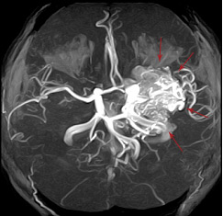
Диагностика
Для диагностики данной патологии необходим тщательный сбор анамнеза, динамики клинической картины, проведение ангиографии с исследованием нескольких артериальных бассейнов, КТ, МРТ с сосудистой программой и ПЭТ. Обязательным является проведение люмбальной пункции, при которой выявляется субарахноидальное кровоизлияние.
Дифференциальная диагностика заболевания должна проводиться с разрывом артериальной аневризмы, опухолью головного мозга, менингитом, менингоэнцефалитом и эпилепсией

Slide 9
Лечение
Хирургическое лечение АВМ заключается в поэтапном, пофрагментном выключении питающих мальформацию артериальных сосудов и сосудов оттока через транскраниальный доступ с последуюшим поэтапным удалением образования.
Как отдельный метод лечения, а также как этап комплексного лечения применяют эмболизацию сосудов артериовенозной аневризмы полистироловыми, металлическими и другими эмболами. Неоднократное повторение (2-3 раза) этой процедуры позволяет уменьшить объём мальформации, произвести при необходимости транскраниальную операцию или облучение мальформации протонным пучком. Такая тактика позволяет добиться полного излечения или облегчить состояние больного.
Небольшие околостволовые артериовенозные аневризмы, которые не могут быть эмболизированы или удалены транскраниальным доступом, подвергают облучению протонным пучком.
Медикаментозное лечение соответствует таковому при разрыве артериальной аневризмы, которое было представлено выше.
Прогноз
Послеоперационная летальность при этой патологии в настоящее время составляет 3-15%, а при консервативной терапии - 40-45%.
КАРОТИДНО-КАВЕРНОЗНОЕ СОУСТЬЕ
Этиология и патогенез
Каротидно-кавернозное соустье - это анастомоз между внутренней сонной артерией и кавернозным синусом. Наиболее частая причина данного заболевания - черепно-мозговая травма. Значительно реже возникновение соустья бывает обусловлено разрывом артериальной аневризмы кавернозной части внутренней сонной артерии, врожденным каротидно-базилярным анастомозом, повреждением внутренней сонной артерии во время операции. Образовавшееся соустье между сонной артерией и кавернозным синусом вызывает расширение синуса, застой крови в венах глазницы и мягких тканей лица.

Slide 10
Клиническая картина
Основные клинические проявления заболевания - пульсирующий экзофтальм, гиперемия склеры, расширение сосудов склеры и
мягких тканей лица со стороны соустья, хемоз, пульсирующий шум на стороне экзофтальма, синхронный с пульсом. Больные отмечают головную боль в лобно-височной области, ухудшение зрения, нарушение движений глазного яблока. Очень важный симптом - систолический шум выше уровня соустья, исчезающий при сдавлении внутренней сонной артерии на шее со стороны патологии и возникающий вновь при прекращении сдавления. Этот шум ощущает сам больной и обнаруживает при аускультации врач. Проявления заболевания со временем нарастают, а из-за наличия анастомозов между кавернозными синусами симптомы могут возникать и на противоположной стороне.

Slide 11
Диагностика
Диагностика заболевания возможна на основании тщательного изучения анамнеза больного, динамики развития симптомов заболевания, краниографического, ангиографического исследований, МРТ с сосудистой программой.
Дифференциальную диагностику следует проводить с опухолью глазницы, аневризмой кавернозной части внутренней сонной артерии, тиреотоксикозом.

Slide 12
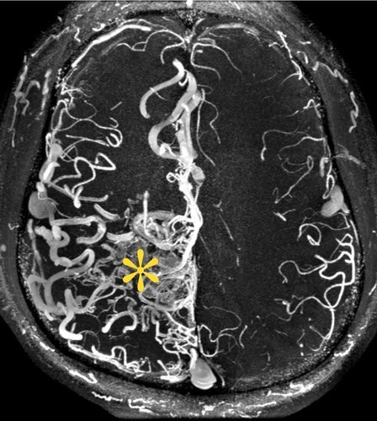
Артериовенозная мальформация на снимке мрт сосудов головного мозга

Slide 13
Лечение
Для лечения этой патологии до 70-х годов ХХ в. применяли перевязку внутренней сонной артерии на шее и её интракраниальное выключение ниже отхождения глазничной артерии. В настоящее время применяют баллонизацию кавернозного синуса с помощью сбрасываемых баллонов и окклюзию кавернозного синуса койлами. Эти методики намного повысили эффективность хирургического лечения каротидно-кавернозного соустья.

Slide 14
Литература
1. Гусев Е. И. Неврология и нейрохирургия [Комплект] : учебник: в 2 т. Т.2 : Нейрохирургия / ред.: А. Н. Коновалов, А. В. Козлов. - 2-е изд.,испр.и доп. - М. : ГЭОТАР-Медиа, 2009. - 420 с. : ил. 1,0 5
2. Можаев С. В. Нейрохирургия: учебник / С. В. Можаев, А. А. Скоромец, Т. А. Скоромец. - 2-е изд., перераб. и доп. - М. : ГЭОТАР-Медиа, 2009. - 480 с. : ил..
3. Лекции по нейрохирургии : учебник / ред. В. В. Крылов. - М. : Авторская академия : Товарищество научных изданий КМК, 2007. - 234 с. : ил.
4. Микрохирургия аневризм головного мозга / ред. В. В. Крылов. - М. : [б. и.], 2011. - 536 с.
Неврология и нейрохирургия : клинические рекомендации / ред. Е. И. Гусев, А. Н. Коновалов, А. Б. Гехт. - М. : ГЭОТАР-Медиа, 2007. – 368 с.

